Slide 1



Conoce a Tu Cliente,
Impulsa Tu Banco

Slide 2

Contextualización y Desafíos
Enfoque y Metodología
Plan de trabajo y puesta en escena de los integrantes del equipo
Premisas
ÍNDICE

Slide 3
Contextualización
y
Desafios

Slide 4

Contexto
Objetivos
BancoX tiene complicaciones a la hora de direccionar sus recursos (personal, tiempo y económicos) en las campañas telefónicas de marketing para la suscripción a depósitos de sus clientes. Concluyendo que estos son puntos de mejora para la empresa que busca la sostenibilidad y crecimiento.
Creemos que un modelo de ML de clasificación servirá para anticiparnos a la decisión de un cliente, identificando quienes devolverán una respuesta afirmativa y quienes no. Clientes con ciertas características tendrían una mayor probabilidad de aceptar depósitos a término. La insistencia en llamar a estos podría hacer que cedan ante la suscripción. En última instancia creemos que puede haber una oportunidad de mejora en los métodos de comunicación utilizados.
Sabemos que tenemos las capacidades, ambición y disciplina necesarias para colaborar positivamente con BancoX.
Mejorar la utilización de recursos mediante un modelo predictivo que permita detectar de la mejor forma posible si un cliente se suscribe o no.
Además se buscará facilitar información sobre los perfiles de los clientes para ajustar las tácticas de comunicación según el perfil y analizar las efectividad de los métodos empleados en campañas anteriores.
Alcance
Haber establecido un modelo de clasificación funcional y ponerlo en producción.

Slide 5
Enfoque
y
Metodología

Slide 6
Metodología de trabajo
Enfoque
Data extra
Nos enfocaremos en desarrollar un modelo de clasificación que permita predecir la probabilidad de que un cliente se suscriba a un depósito a plazo, optimizando los recursos del banco al reducir llamadas innecesarias. Para mejorar la precisión del modelo, planeamos explorar y enriquecer los datos analizando la base de datos en profundidad e incorporar nuevas variables derivadas; Segmentar clientes usando un modelo de clustering como K-Means para así agrupar clientes con características similares y mejorar la precisión del modelo de clasificación en cada grupo; Además planeamos entrenar y comparar distintos algoritmos como LightGBM, Random Fores o Regresión Logística en los segmentos de clientes y en el dataset completo; Por último desarrollaremos un pipeline que nos permita la implementación y evaluación continua del modelo.
Planeamos complementar la base de datos original con un dataset financiero que aporten contexto sobre clientes o el entorno económico. Algunas opciones pueden ser: datos de tasas de interés, inflación, PIB o confianza del consumidor. Estas fuentes deberían ser buscadas de sitios oficiales como el Banco Central de Europeo o el Instituto Nacional de Estadística de Portugal.
Para vincular la agregación extra con nuestro dataset original, analizaremos qué variables comunes pueden existir. Si no hay una variable directa de unión, realizaremos agregaciones temporales o espaciales para incorporar estos datos como nuevas variables en el modelo.
Usaremos la metodología Agile, lo que nos permitirá adaptarnos a los cambios y mejorar continuamente nuestro trabajo.
Trabajaremos con sprints de 15 días, donde en cada iteración se desarrollarán y evaluarán avances específicos del modelo. Además usaremos Jira como una herramienta para gestionar tareas, asignar las tareas y hacer seguimiento del progreso del equipo.
Tendremos las siguientes ceremonias clave como Daily Scrum (Reuniones diarias y cortas donde cada miembro del equipo compartirá qué hizo el día anterior, qué hará hoy y si tiene algún problema para avanzar con el proyecto), Sprint Review (luego de que finalice cada sprint se presentan los avances del modelo y se evalúa si se cumplieron los objetivos) y Sprint Retrospective(Se reflexiona sobre que funciono bien y que mejorar, permitiendo mejorar en futuros sprints).

Slide 7
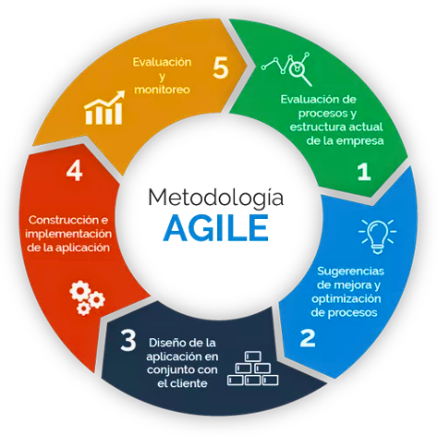



Relación con el cliente y el equipo
Se busca fomentar la participación del cliente durante el desarrollo de forma activa y frecuencia las interacciones entre equipos.
Entrega continua
Es una prioridad la entrega constante de trabajo funcional para un equipo coordinado, conjunto y sostenible.
METODOLOGÍA
AGILE
Respuesta del cambio
Los requisitos del proyecto pueden cambiar y esta metodología ofrece una buena capacidad de respuesta ante estos casos.

Slide 8
PLAN DE TRABAJO
Y
EQUIPO

Slide 9
Días | 1 | 2 | 3 | 4 | 5 | 6 | 7 | 8 | 9 | 10 | 11
Ingesta
Preprocess
Exploración
Feature Engineer
Análisis de Correlación
Feature Selection
Diseño de Modelos
Evaluación
Producción

Slide 10
OBJETIVOS DE CADA FASE
Start-up
Desarrollo
¿Qué factores principales influyen en la suscripción del cliente?
¿Cuál es la metodología correcta para validar los resultados del modelo?
¿Cuáles serán las herramienta que se utilizarán para el desarrollo?
¿Cómo se trabajará con el preprocesamiento y limpieza de los datos?
¿Cómo evaluaremos la robustez del modelo en distintos escenarios?
¿Cómo podrá el personal de la empresa medir la efectividad del modelo?
¿Cómo se documentará el desarrollo del modelo?
Edad, estado civil, duración de la llamada, cantidad de contactos previos.
Validación cruzada y análisis de métricas como F1-score, AUC-ROC y Accuracy.
Python, Scikit-learn, Pandas, NumPy, Matplotlib
Eliminando valores nulos, normalizando variables y detectando outliers.
Probando con conjuntos de datos desbalanceados y simulando cambios en la distribución de datos.
Realizando un análisis donde buscarán encontrar una reducción de llamadas innecesarias y a su vez observar una tasa de conversión superior
Usando documentación incremental en cada sprint, reportes iterativos y tableros Kanban para registrar avances y mejoras.

Slide 11

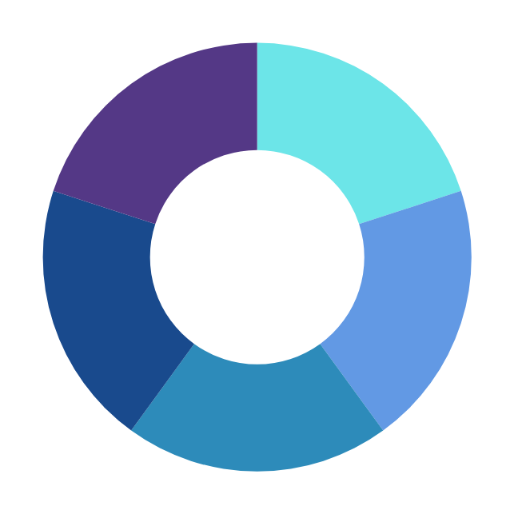

EQUIPO PROPUESTO
Transmitir propuestas de valor, propinar información, feedback y cambios ante la necesidad.
Ingesta de datos, limpieza, el entender el feature engineer que ya está hecho
Cliente
Ingeniero de
datos
Pipeline para disponer el mejor modelo en producción.
Ingeniero en ML
Analista de datos
Científico de
datos
Exploración de datos, gráficos de distribución de las variables, correlación con variable objetivo.
Modelos RF, SVM y RL, hiperparametros y evaluaciones.

Slide 12

Fases
Limpieza y preprocesamiento de datos.
Exploración, análisis inicial y feature selection.
Diseño y desarrollo de modelos e hiperparámetros.
Evaluación y retrospectiva.
Producción del modelo.
FASES Y ENTREGABLES DEL PROYECTO
Entregables:
El equipo de trabajo se compromete a la entrega de los siguientes entregables durante el proyecto presentado.
Código con avances de los modelos.
Código de modelos finales para producción.
Informe de análisis de características de los clientes.

Slide 13
PREMISAS

Slide 14
Disponibilidad de Datos: Se asume que el BancoX se compromete a dar datos históricos de campañas de marketing del banco que estarán disponibles y tendrán una cantidad óptima de datos para entrenar el modelo de clasificación.
Calidad de Datos: Se considera que el equipo tendrá acceso a procesos para el preprocesamiento de la data.
Acceso a Plataformas: Se da por sentado que el equipo tendrá acceso a entornos y herramientas necesarias para implementar el modelo y generar reportes de análisis.
Consistencia en la Información: Damos por hecho que las variables clave mantendrán la misma definición y distribución a lo largo del tiempo.
Enfoque Agile: Se trabajará bajo la metodología agile, con iteraciones frecuentes, validando con el cliente el modelo para ajustarlo según los resultados y necesidades del negocio.
Infraestructura Tecnológica: Esperamos contar con acceso a recursos computacionales adecuados para entrenar, validar y exhibir el modelo.
Validación Continua: Esperamos que el banco participe activamente en la revisión de los avances y dé un feedback sobre la efectividad del modelo.

Slide 15

MUCHAS
GRACIAS
juancaracoix@uca.edu.ar
facundocasas@uca.edu.ar
juanacciardi@uca.edu.ar
javierbalda@uca.edu.ar
agustingiannice@uca.edu.ar

